Slide 1
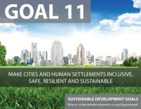
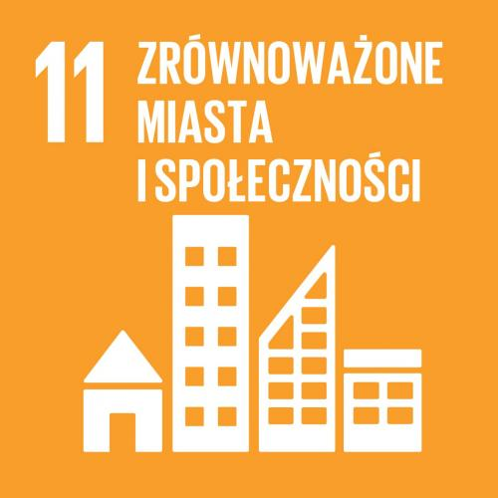
Jak budować miasta przyjazne dla mieszkańców (miasta zrównoważone)?

Slide 2
Miasta w liczbach, pytanie kluczowe
Najstarsze miasto świata powstało w Turcji 6 tysięcy lat p.n.e.
W roku 2030 60 % ludności będzie żyło w miastach.
60% ludności Polski mieszka w miastach. Mamy 914 miast.
Miasta zużywają 75% energii światowej.
Pytanie kluczowe:
Czy da się zaprojektować miasto, w którym poczujemy się szczęśliwi?

Slide 3
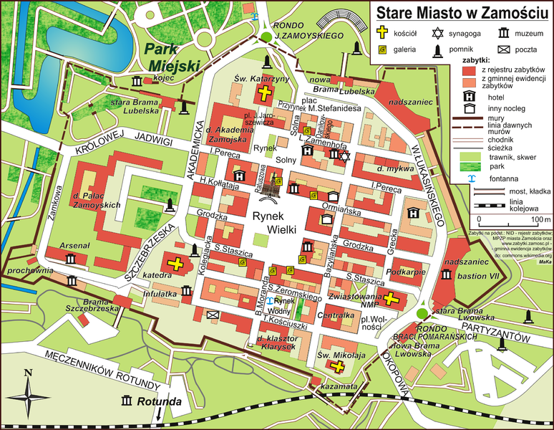
Zamość – miasto idealne

Slide 4
Miasta idealne w renesansie
Planowane na planie idealnie symetrycznym – gwiazdy lub koła, według zasad:
leży nad rzeką, aby zabezpieczyć transport towarów
i odpowiednią higienę ludzi
ulice rozchodziły się promieniście lub miały układ szachownicowy
plac w centrum miasta pełni rolę reprezentacyjną
szerokość ulic powinna stanowić co najmniej połowę wysokości przyległych pałaców,
jego piękno powinno być symbolem funkcjonalności.
Znane miasta renesansowe:
Palma Nova, Włochy
Brielle, Holandia
Zamość, Polska.

Slide 5
Miasta idealne w baroku
Miasta te związane były z rezydencją władcy absolutnego. Harmonijnie łączono pałac, miasto
i świat przyrody – park i krajobraz.
Cechą charakterystyczną była monumentalność.
W miastach, na placach pojawiły się pomniki, rzeźby, obeliski.
Przykłady miast:
Karlsruhe, Mannheim, Rastatt
przebudowa Rzymu, Wersal
Noto na Sycylii

Slide 6
Chaos urbanistyczny w XIX i w XX wieku
Miasta przemysłowe rozwijały się bardzo chaotycznie, gwałtownie. Dużą część przestrzeni miejskiej zajmowały zakłady przemysłowe. Powstają również ogromne rezydencje fabrykantów.
Ale w II połowie XIX wieku pojawiło się wiele wynalazków, które zmieniły oblicze miast – tramwaj elektryczny, metro, elektrownie. Szybkie zmiany nastąpiły w technice sanitarnej.
Przykładem miasta przemysłowego jest Łódź.

Slide 7
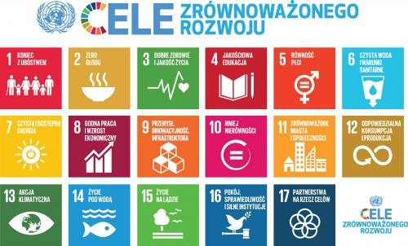
Cele Zrównoważonego Rozwoju
- Opracowane i przyjęte na kolejne 15 lat, czyli od 2015 do 2030 roku. Jest ich 17:

Slide 8
Wyzwania stojące przed miastami
Forum Odpowiedzialnego Biznesu podaje
7 wyzwań stojących przed polskimi miastami:
Odpady.
Transport.
Niekontrolowana suburbanizacja.
Zasoby (energetyczne, surowcowe).
Przyroda w mieście.
Polaryzacja społeczna.
Zarządzanie miastem.

Slide 9
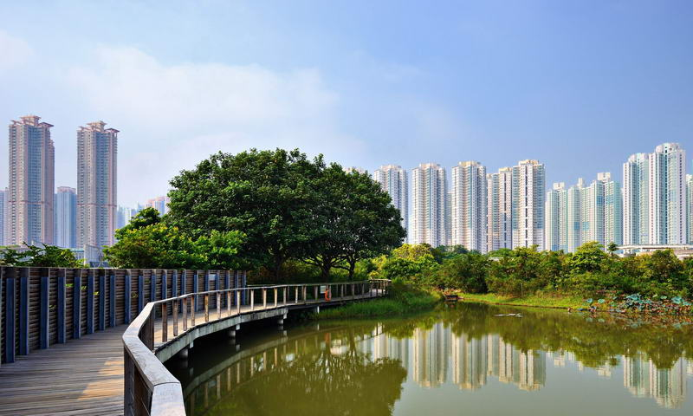
Miasta zrównoważone
Cel 11: Zrównoważone miasta i społeczności lokalne
– życie w zdrowej atmosferze.
W tym celu zawarte jest to wszystko, co uczynić ma nasze życie zdrowszym pod każdym kątem – poprawa jakości powietrza, dbałość o środowisko, w tym ograniczenie zużycia surowców, wody i energii, zrównoważona komunikacja, rozwój społeczny - jakość życia (dostęp do opieki
zdrowotnej, do edukacji,
wyższy poziom życia
mieszkańców, ale i większe
zaangażowanie społeczne).

Slide 10
Idea miast przyszłości
Green Cities – Miasta Ogrody
Compact Cities – Miasta Kompaktowe, Zwarte
Smart Cities – Miasta Inteligentne
Creative Cities – Miasta Kreatywne
Connected Cities – Połączone Miasta
Resilent Cities – Miasta „Odpowiadające”
Slow Cities – Miasta „Powolne”

Slide 11
Miasta Inteligentne – Smart Cities
Według standardów unijnych to będą miasta ciche, ekologiczne, o zmniejszonym zużyciu energii dzięki energooszczędnym domom, stosujące nowe źródła energii, wykorzystujące technologie cyfrowe przy komunikacji i w innych sferach.
Przykładem takiego miasta jest MASDAR
w Zjednoczonych Emiratach Arabskich.

Slide 12
Miasta Intensywne – Compact Cities
Mają to być:
miasta krótkich dystansów – często o „wysokiej” zabudowie
o sprawnym systemie transportu publicznego
z rozwiniętym systemem ścieżek dla ruchu rowerowego i pieszego
ze strefami zamkniętymi dla ruchu samochodów lub ruchu ograniczonym
o niskim zużyciu energii i niskim zanieczyszczeniu środowiska.
Przykład – Tokio, Japonia/ Azja

Slide 13
Miasta Ekstensywne
To przykład mniejszych miast, które cechuje:
brak centrum usługowego, lokale usługowe są rozlokowane w całym założeniu
duża część to tereny przeznaczone pod zieleń
budynki niewysokie, nie powinny przewyższać drzew
dużo ścieżek rowerowych i dla pieszych.
Przykład: Sophia – Antipolis, Południowa Francja

Slide 14
Miasta Ekologiczne
Główne założenia dla tych miast to:
stosowanie odnawialnych źródeł energii
uzyskiwanie wody pitnej z wody zasolonej (co nadal jest drogim zabiegiem)
ograniczenie zużycia surowców nieodnawialnych
transport oparty na komunikacji publicznej
uzyskiwanie żywności z upraw ekologicznych.
Przykłady : Masdar (ZEA), Dongtan (Chiny),
Dehsabz (Afganistan)

Slide 15
Dobre przykłady z Polski
Wałbrzych – 2014 – nagroda w konkursie
„Miasto Szans – Miasto Zrównoważonego Rozwoju”
Nowe Żerniki , Wrocław – Osiedle Europejskiej Stolicy Kultury, nagroda główna (razem z chińskim Wuhan), na najbardziej innowacyjny projekt miejski - 2016
Siewierz Jeziorna – pierwsze zrównoważone miasto w Polsce, gdzie można wygodnie żyć, pracować
i aktywnie spędzać czas.

Slide 16
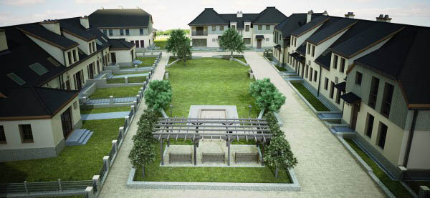
Siewierz Jeziorna

Slide 17
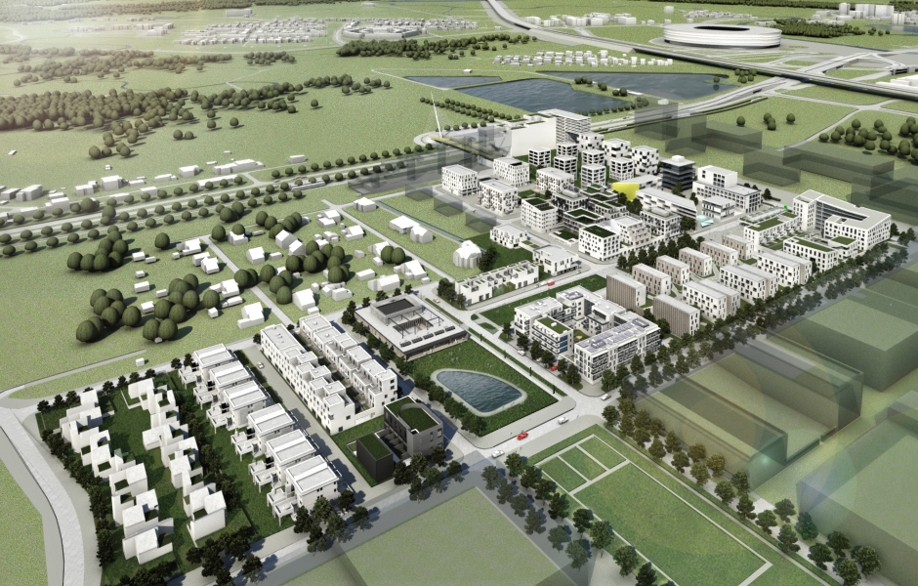
Nowe Żerniki Wrocław

Slide 18
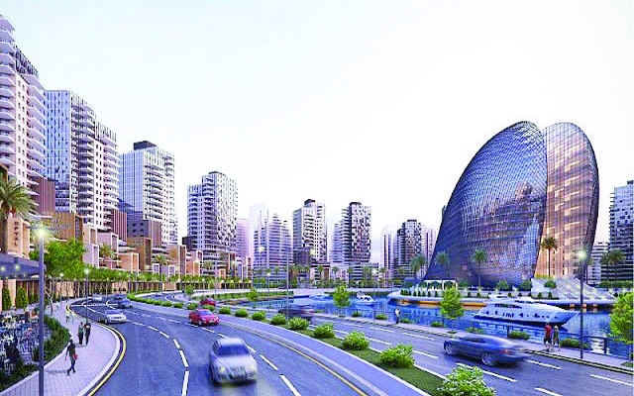
Przykłady ze świata
Nigeria – ECO ATLANTIC

Slide 19
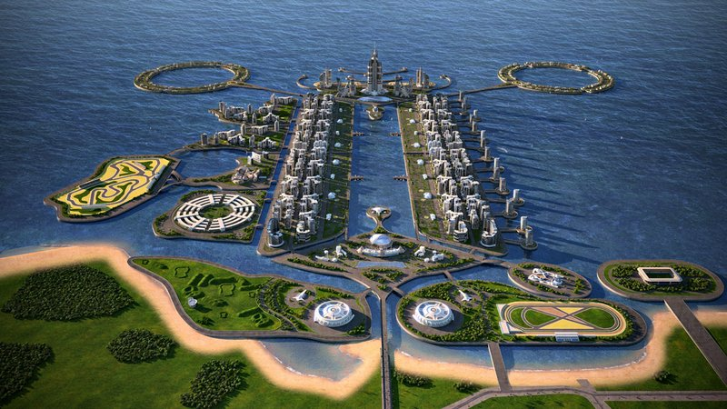
KHAZAR ISLANDS - Azerbejdżan

Slide 20
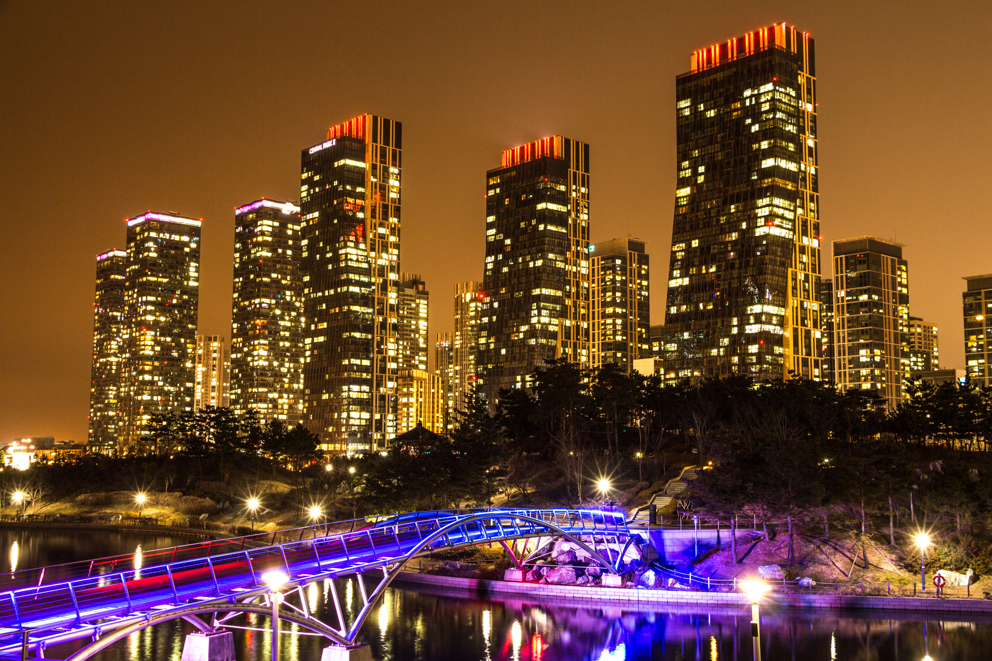
SONGDO, Korea

Slide 21
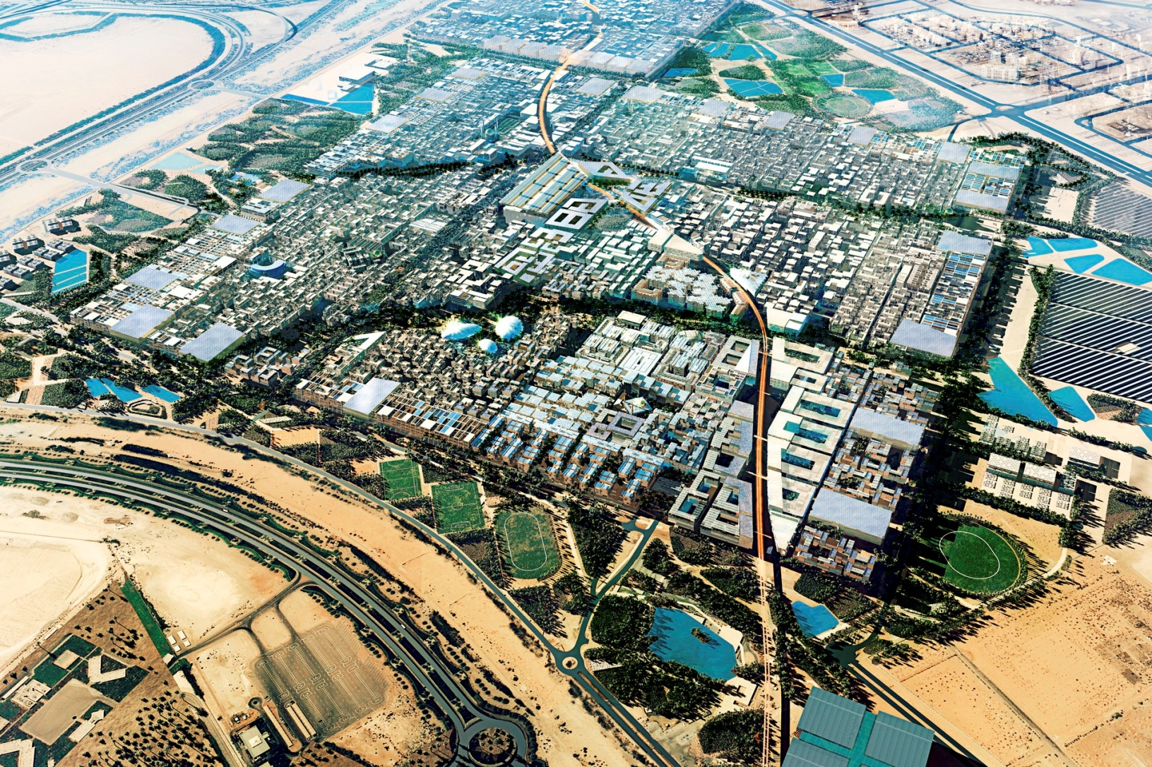
MASDAR,
Zjednoczone Emiraty Arabskie

Slide 22
Praca domowa
Wyszukaj informacje na temat miast przyszłości. Jakie rozwiązania technologiczne proponują architekci?

Slide 23
I na koniec…
„Podstawowym zasobem miast są ich mieszkańcy. Ludzka inteligencja, pragnienia, motywacje, wyobraźnia i kreatywność stają się ważniejsze od lokalizacji, bogactw naturalnych
i dostępu do rynku. O przyszłym sukcesie miasta decyduje kreatywność jego mieszkańców
i władz.”
- Charles Landry: „Kreatywne miasto”

Slide 24
Źródła:
http://www.miastothinktank.pl/songdo-miasto-przyszlosci
http://podroze.onet.pl/ciekawe/khazar-islands-miasto-przyszlosci-w-azerbejdzanie/6j67z
http://www.ekoatlantic.com/latestnews/atlantic-city-completes-eight-lane-road/
http://nowezerniki.pl/nowe-zerniki-nagrodzone-w-prestizowym-konkursie-planistow/
http://www.altasa.pl/siewierz-jeziorna/
https://pl.wikipedia.org/wiki/Plik:Stare_Miasto_Zamo%C5%9B%C4%87_plan.png
http://resources.gale.com/gettingtogreenr/uncategorized/the-broken-promises-of-masdar-the-worlds-first-zero-carbon-city/
http://www.siewierzjeziorna.pl/wizualizacje/
https://www.google.pl/search?hl=pl&site=imghp&tbm=isch&source=hp&biw=1366&bih=635&q=Nowe+%C5%BBerniki+Wric%C5%82aw&oq=Nowe+%C5%BBerniki+Wric%C5%82aw&gs_l=img.12...1202.5944.0.7810.20.10.0.10.10.0.137.938.8j2.10.0....0...1ac.1.64.img..0.15.974...0j0i30k1j0i24k1.VJpoFyM0DVA#imgrc=OK2AAJ6dRZNioM%3A
Literatura:
Forum Odpowiedzialnego Biznesu: „Biznes na rzecz zrównoważonych miast”, 2/2014
Gutowski Bartłomiej: „Przestrzeń marzycieli. Miasto jako projekt utopijny”, Warszawa 2006
Kulesza Jacek: „Nowe Żerniki wzorem dla innych miast”, Dom Gazeta Wyborcza 21 IX 2016
Węcławowicz – Bilska Elżbieta: Miasta przyszłości – tendencje, koncepcje, realizacje”, Wydawnictwo Politechniki Krakowskiej, 1-A/2/2012 zeszyt 1

